Slide 1


Slide 2
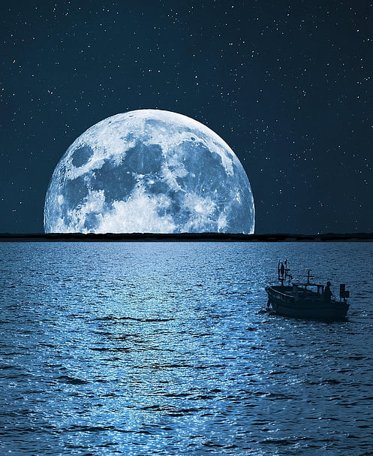
Les Océans du ciel
Un fil conducteur : l’eau, clé de la vie
  Là où il y a de l’eau, il pourrait y avoir de la vie
  L’astronomie moderne en fait une priorité absolue
  Les Nuits des étoiles 2025 sont labellisées « La Mer en Commun », dans le cadre de l’Année de la Mer, initiative nationale portée par le ministère de la Transition écologique
Une actualité scientifique :
  JWST a détecté de la glace d’eau autour d’une étoile jeune (mai 2025)
  JUICE (ESA) et Europa Clipper (NASA) en route vers les lunes océans de Jupiter
  Dragonfly (NASA, lancement prévu 2028) ira explorer Titan, une lune aux mers d’hydrocarbures

Slide 3
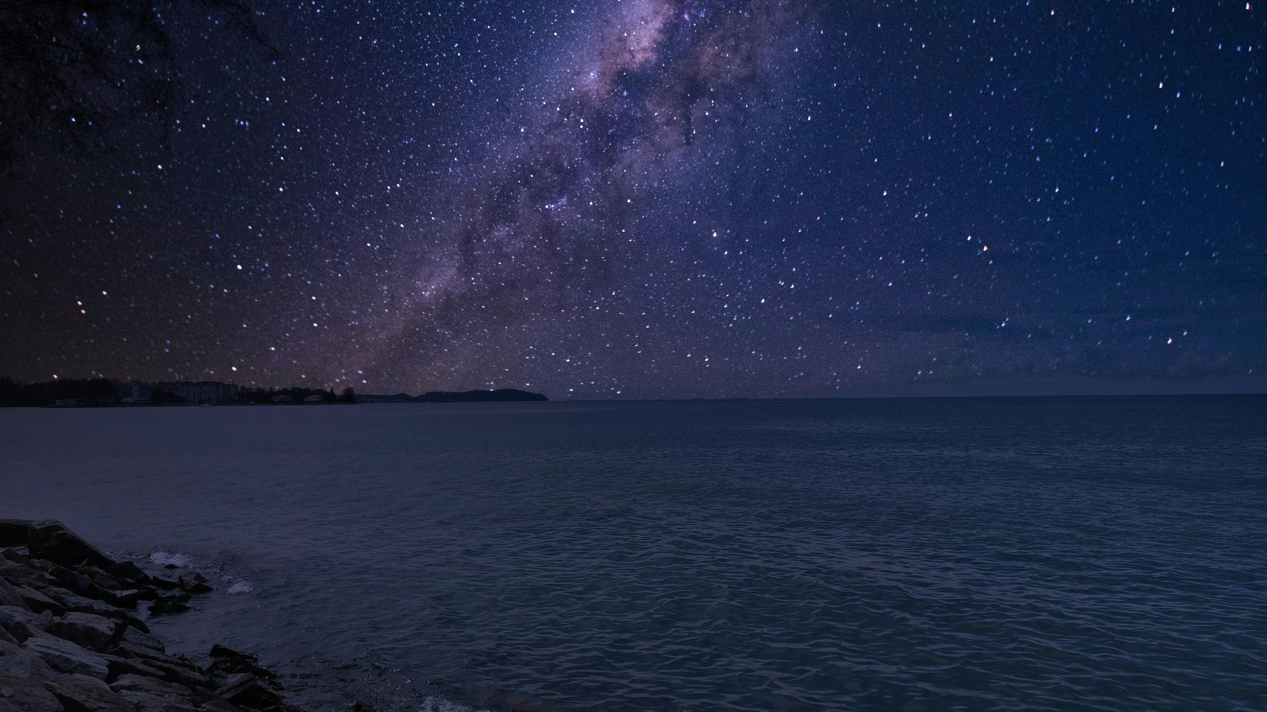

Slide 4
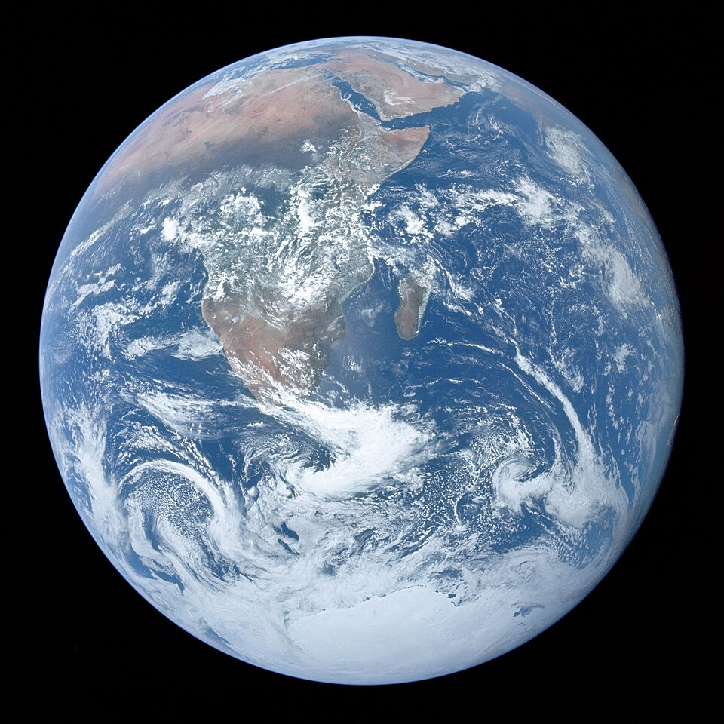
La Terre : une planète bleue… et rare
Pourquoi bleue ?
  Environ 70 % de la surface recouverte d’eau liquide
  Ce bleu vient surtout des océans :
    → Ils absorbent la lumière rouge et renvoient davantage les teintes bleues
  C’est ce qui rend la Terre unique vue de l’espace
Une singularité dans le Système solaire
  Seule planète connue avec de l’eau liquide en surface
  Présence stable des trois états de l’eau : liquide, solide, gazeux
Une planète vivante
  L’eau a permis à la vie d’émerger, de se développer, et de perdurer
  Notre unique repère habité, jusqu’à preuve du contraire…

Slide 5
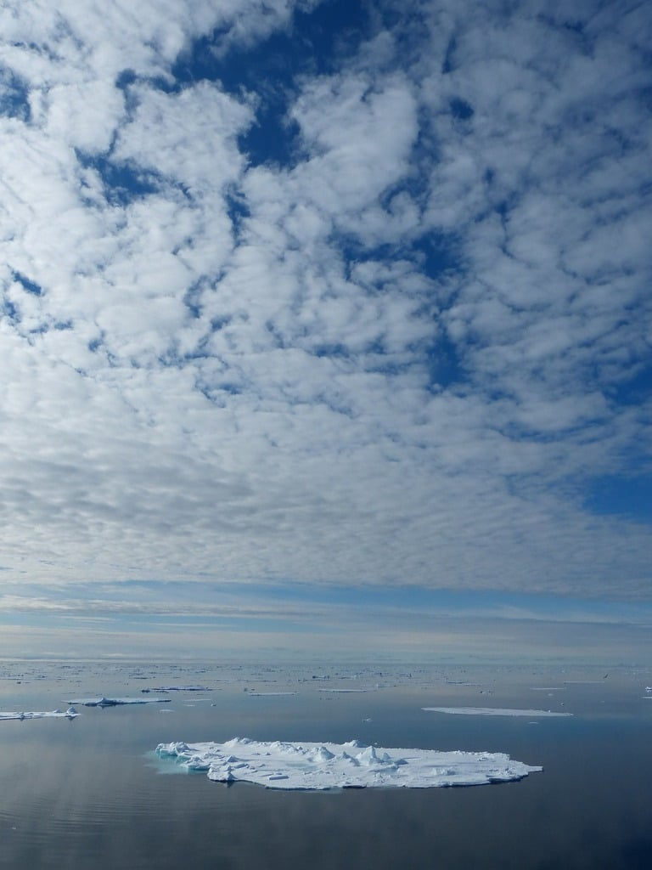
Une eau… sous toutes ses formes
Liquide
  Océans, rivières, lacs, nappes souterraines
  État dominant à la surface (≈70 %)
Solide
  Glaciers, calottes polaires, neige
  Principal réservoir d’eau douce
Gazeux
  Vapeur d’eau dans l’atmosphère
  Joue un rôle essentiel dans le climat et le cycle de l’eau

Slide 6
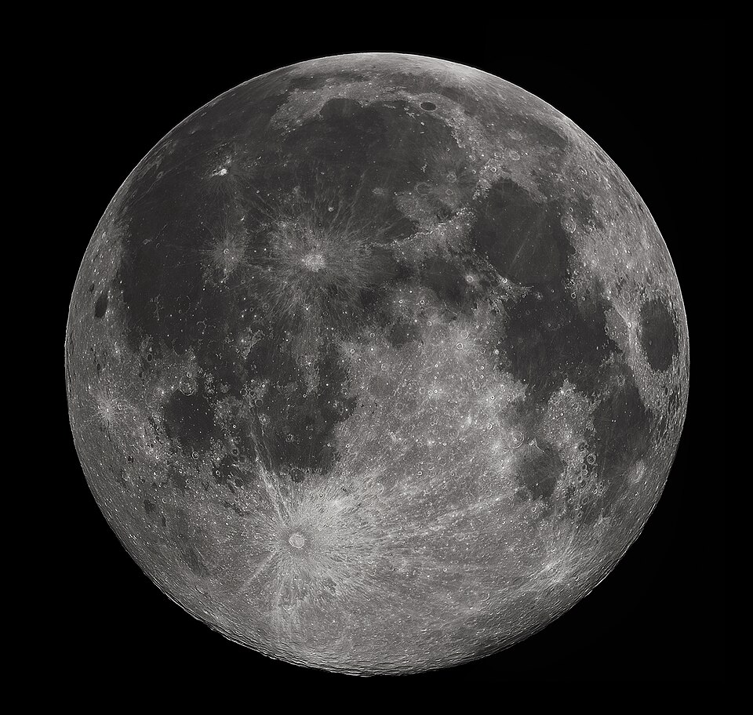
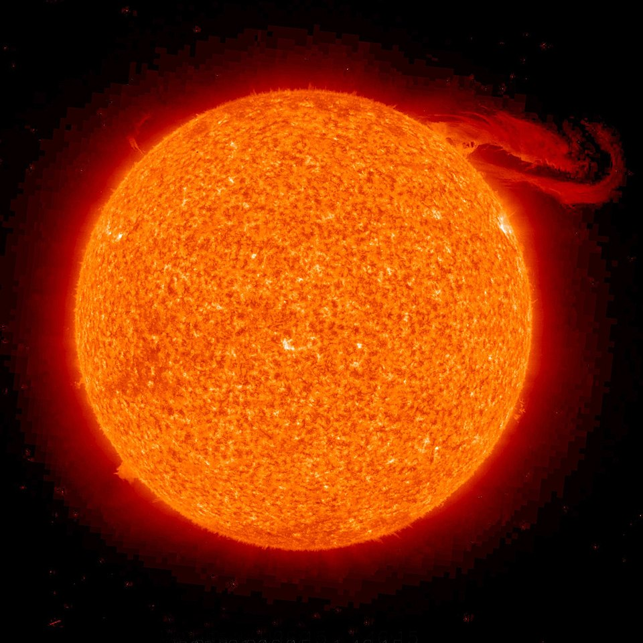
Un équilibre propice à la vie
Une Lune stabilisatrice
  Stabilise l’inclinaison de l’axe terrestre
  → Des saisons régulières, un climat prévisible
Une tectonique active
  Fait circuler l’eau et les éléments chimiques (carbone, azote…)
  → Favorise le recyclage du carbone et la régulation du climat
Un Soleil calme
  Luminosité stable depuis des milliards d’années
  → Températures compatibles avec l’eau liquide

Slide 7
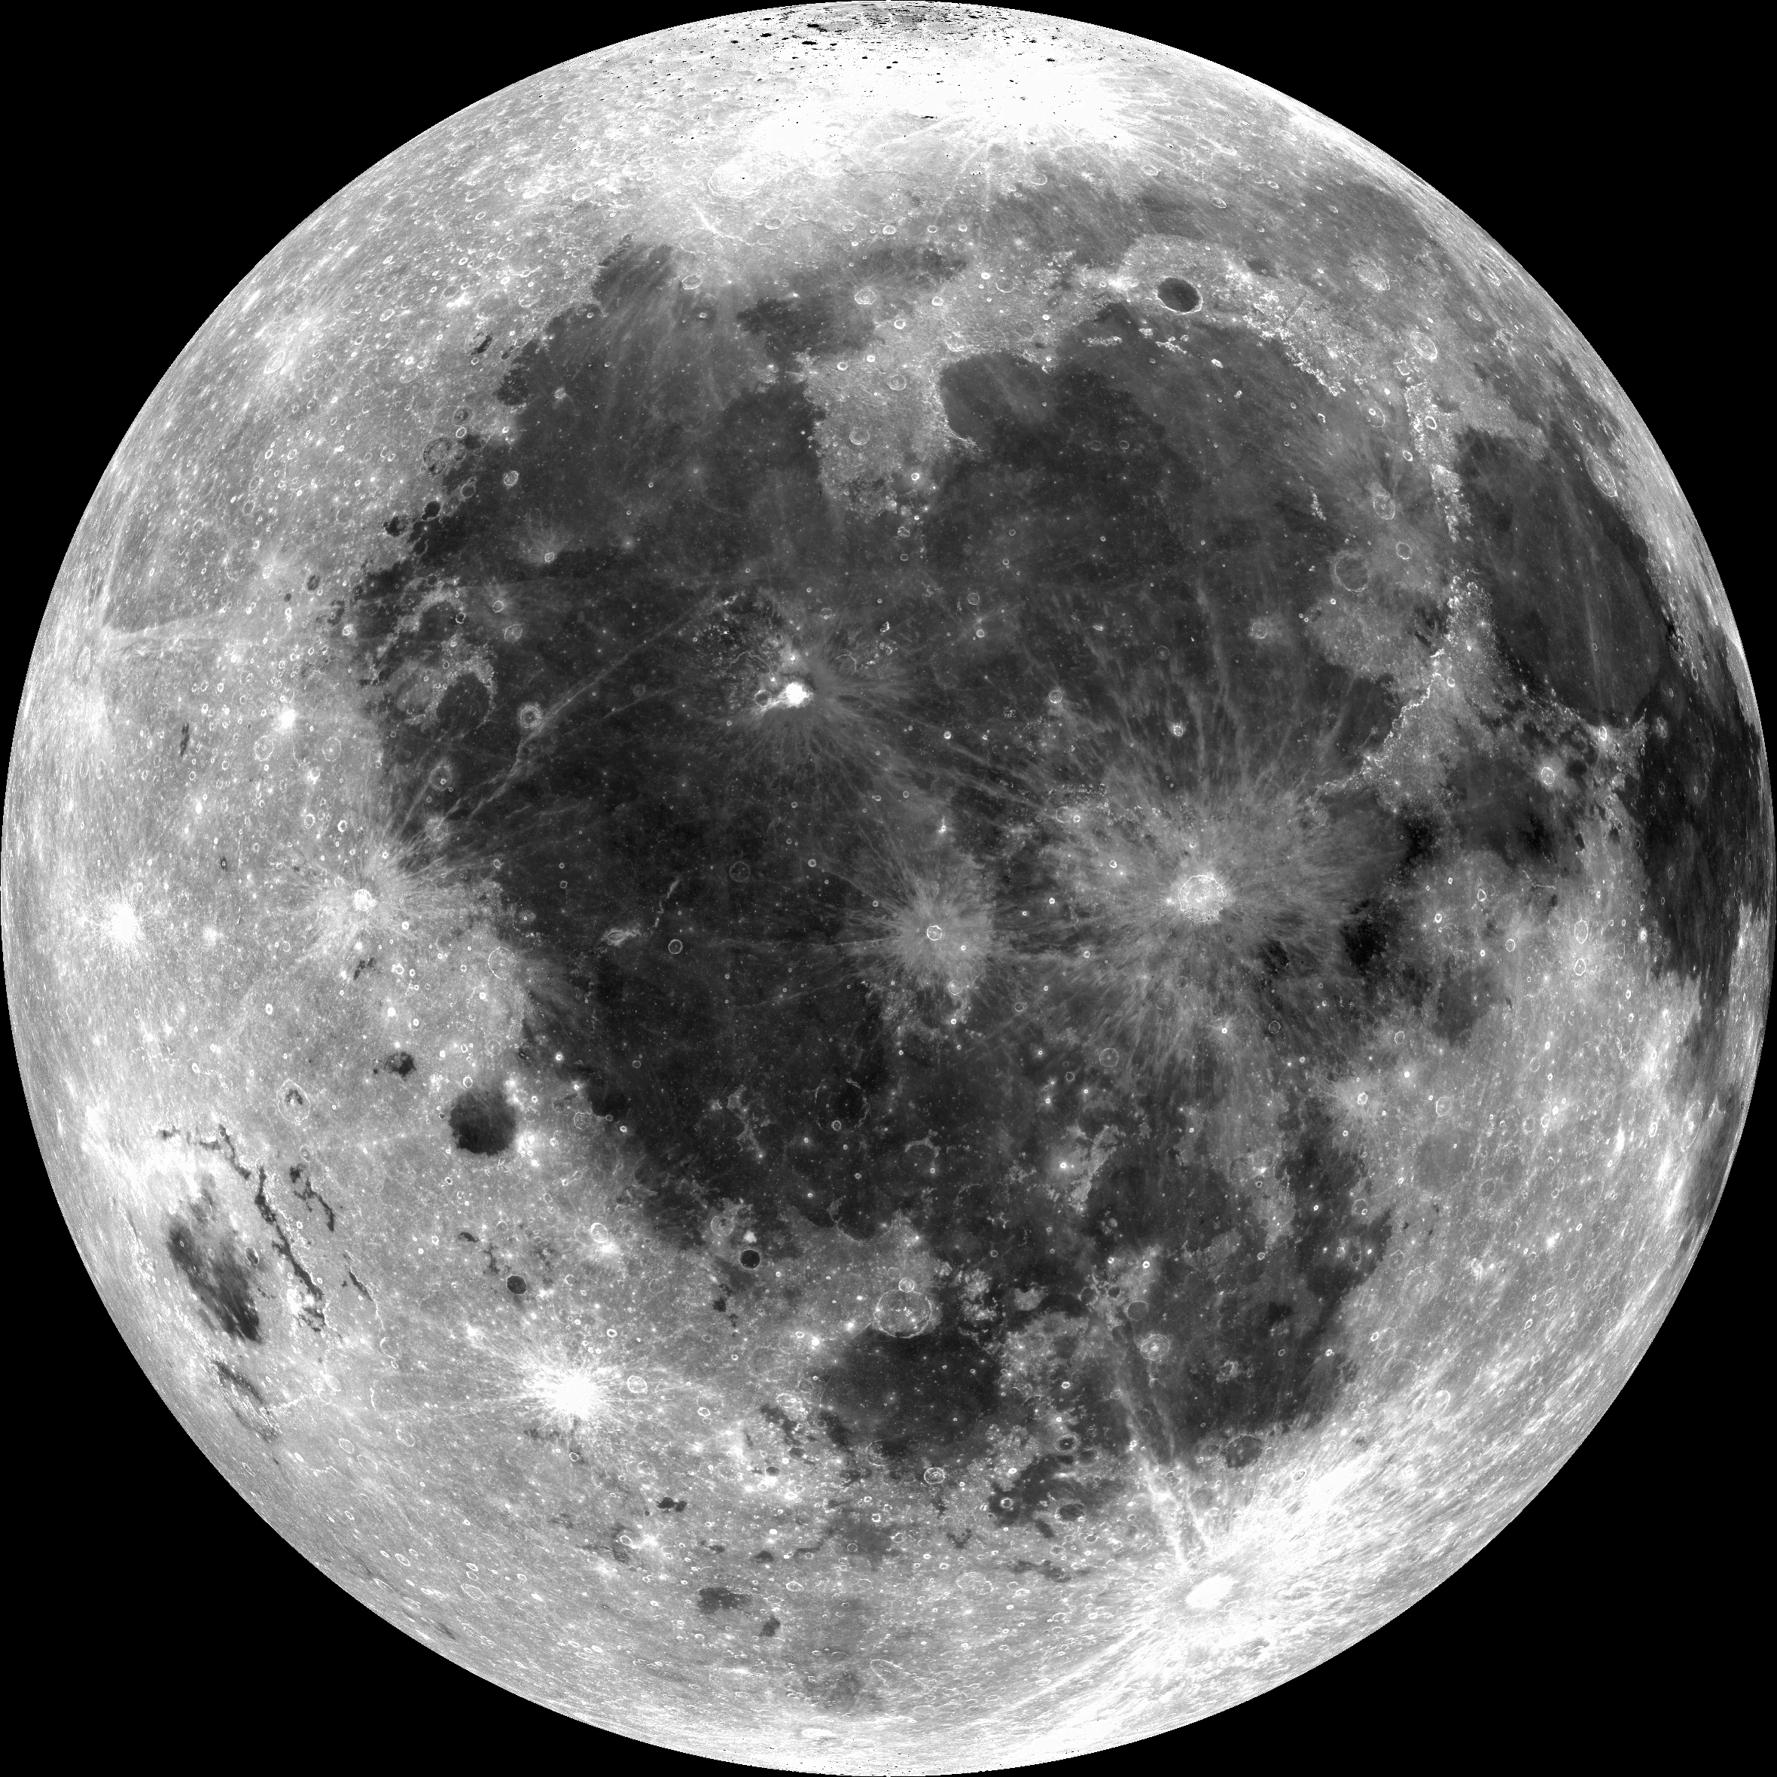

Slide 8
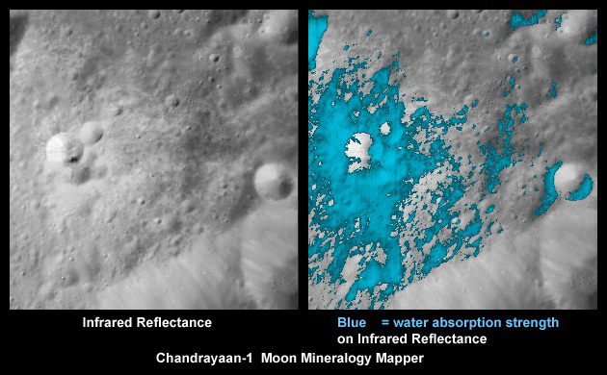
La Lune : de la glace… dans l’ombre
Une découverte majeure
  2009 : Chandrayaan-1 (Inde) + mission LCROSS (NASA)
  → Confirment la présence d’eau gelée dans des cratères polaires jamais exposés à la lumière
Où se cache cette eau ?
  Cratères du pôle sud (ex. Shoemaker, Shackleton)
  Zones en ombre permanente, températures
    < –150 °C
  Glace piégée dans le régolithe, souvent mélangée à la poussière
Pourquoi c’est stratégique ?
  Ressource pour des missions habitées durables (boire, respirer, produire du carburant)
  Objectif central des missions Artemis (NASA) à partir de 2027
    → Artemis III vise un atterrissage proche du pôle sud

Slide 9
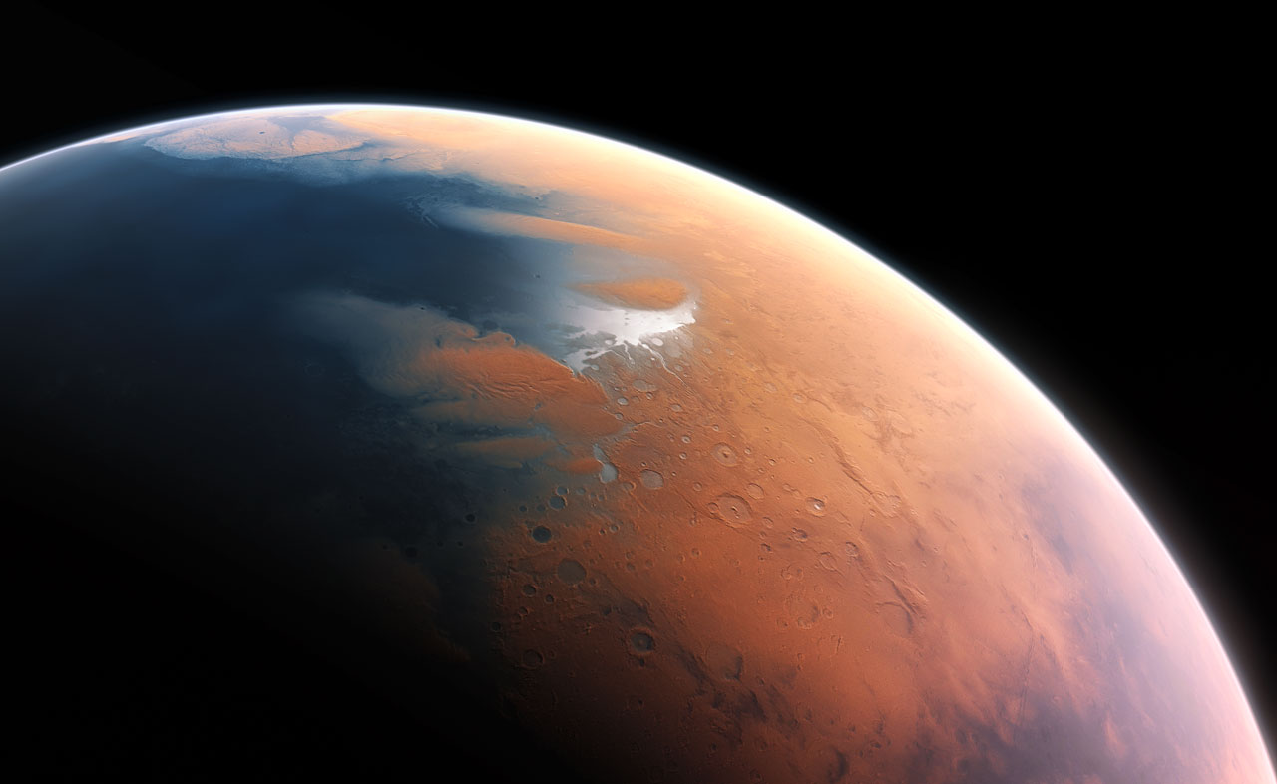

Slide 10
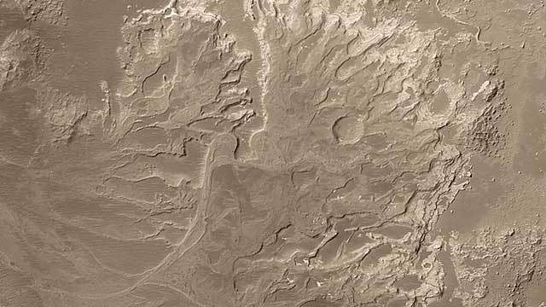
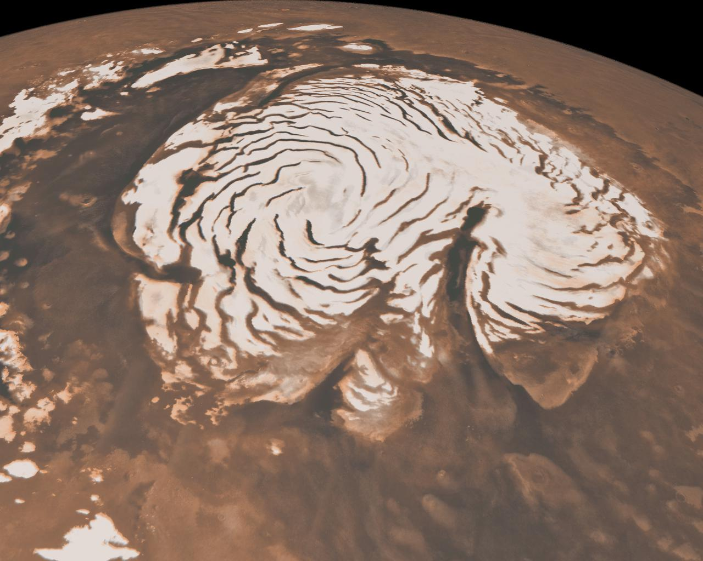
Mars : l’eau d’hier, la glace d’aujourd’hui
Des traces d’eau liquide passée
  Réseaux fossiles de rivières, deltas, lacs
  Formations visibles depuis l’orbite
    → preuves d’un passé humide
De la glace encore présente
  Calottes polaires d’eau gelée
  Glace souterraine détectée à faible profondeur
    → Eau possible pour de futures missions humaines
Ce qu’on cherche aujourd’hui
  Signes de vie passée dans les dépôts sédimentaires
  Analyse d’échantillons par Perseverance
    → retour prévu après 2030

Slide 11
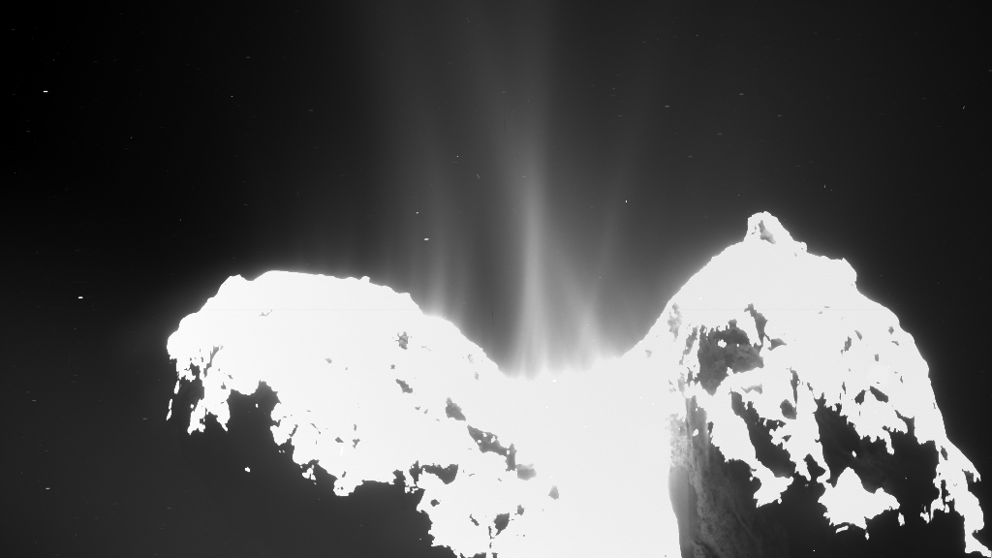

Slide 12
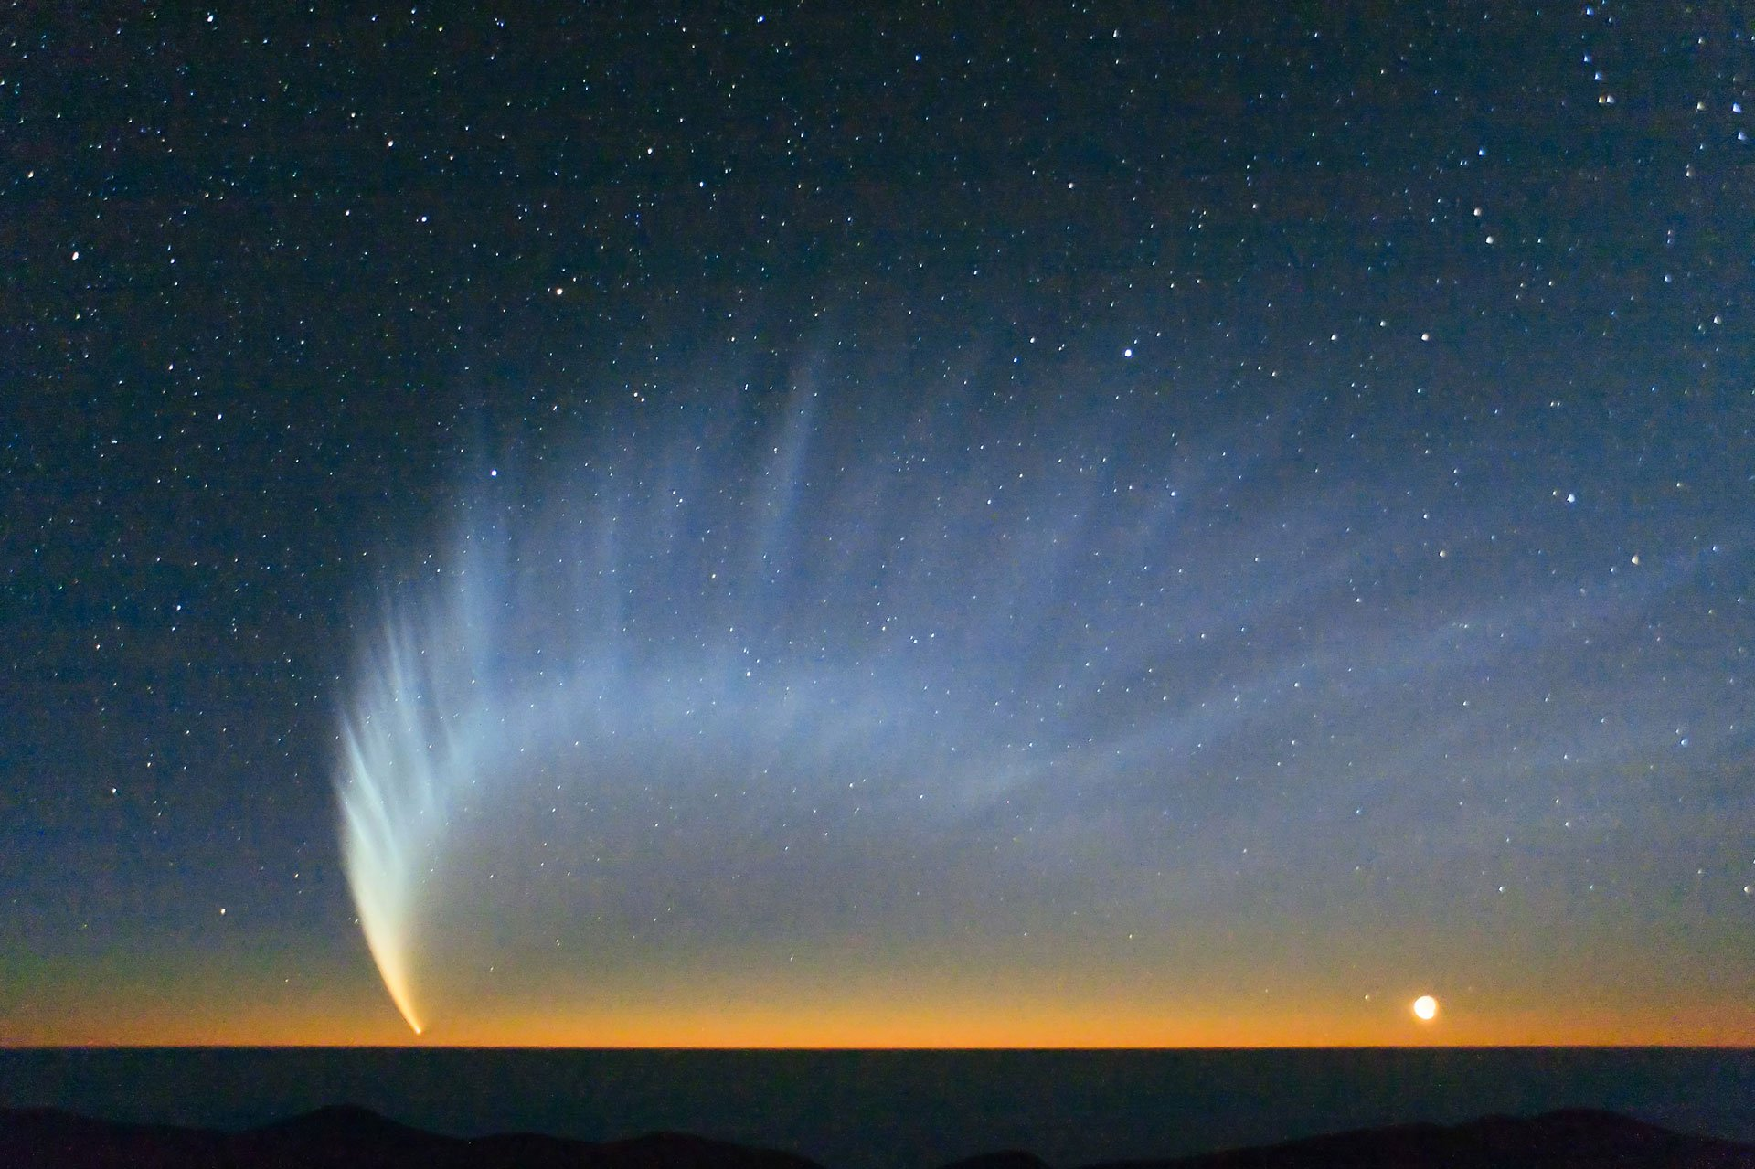
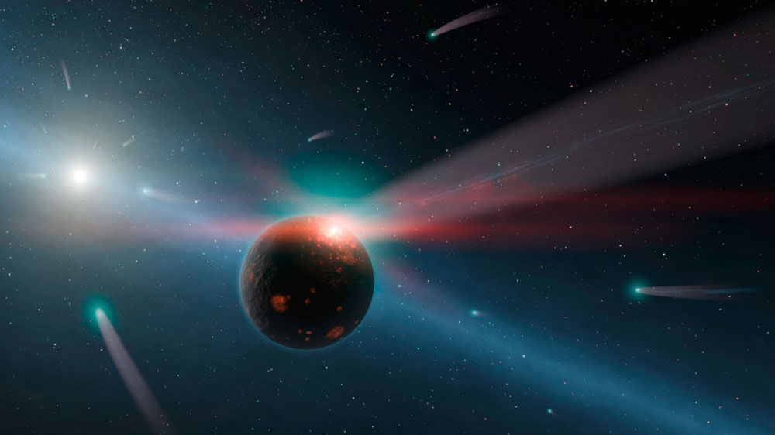
Comètes et astéroïdes : les livreurs d’eau ?
Des « boules de neige sales »
  Comètes = glace, poussière, molécules organiques
    → Forment une chevelure et une queue en s’approchant du Soleil
  Astéroïdes hydratés = silicates + glace d’eau
    → Moins spectaculaires, mais parfois riches en eau
Une origine possible des océans ?
  Hypothèse : des impacts massifs ont apporté l’eau sur la Terre jeune
  Problème : certaines comètes ont un rapport isotopique D/H (deutérium/hydrogène) différent de celui de l’eau terrestre
    → Les astéroïdes pourraient avoir joué un rôle plus important

Slide 13
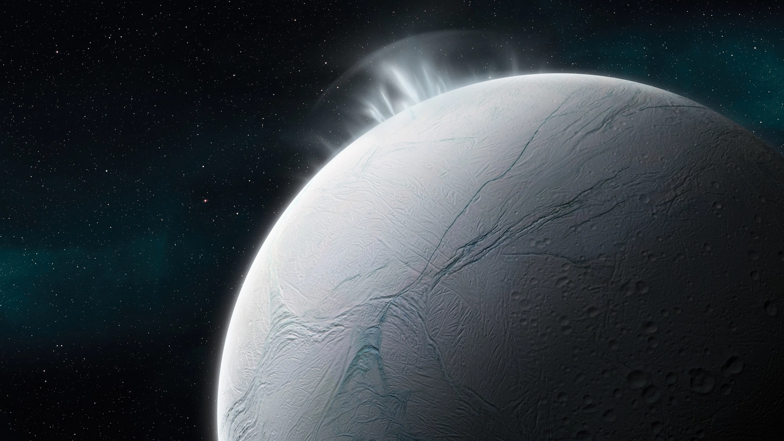

Slide 14
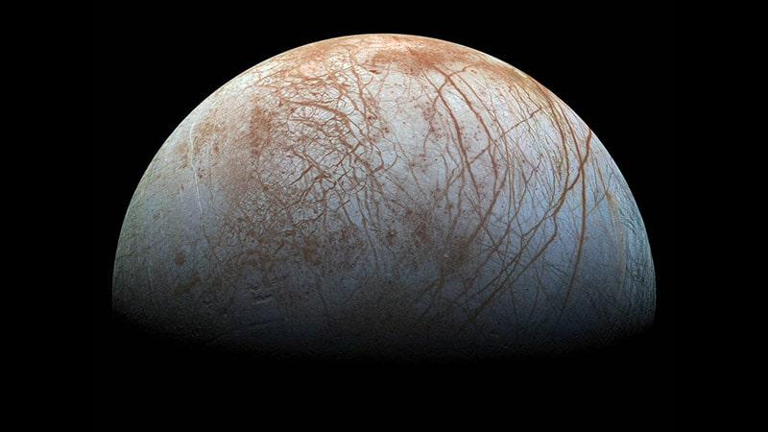
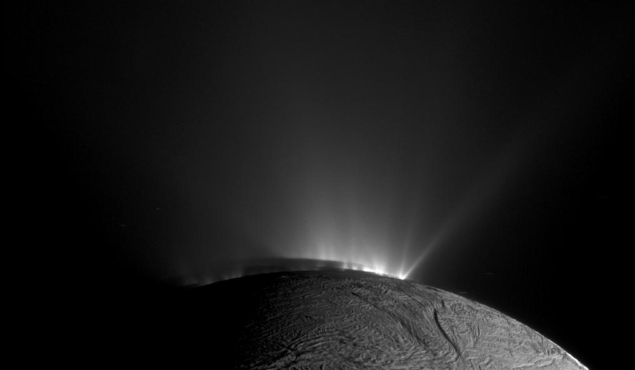
Des mondes gelés… mais liquides à l’intérieur
Certaines lunes cachent des océans profonds sous une croûte glacée
Ces océans sont stables, parfois salés, et peuvent contenir les ingrédients nécessaires à la vie
Europe (Jupiter)
  Océan global sous ~20 km de glace
  Activité tectonique possible, fissures, geysers
  Mission : Europa Clipper (NASA, lancée en 2024)
Ganymède (Jupiter)
  Plus grand satellite du Système solaire
  Océan profond entre deux couches de glace (?)
  Cible principale de JUICE (ESA, lancée 2023)
Encelade (Saturne)
  Jets spectaculaires de vapeur d’eau et organiques
  Source chaude interne probable
  Données clés : mission Cassini

Slide 15
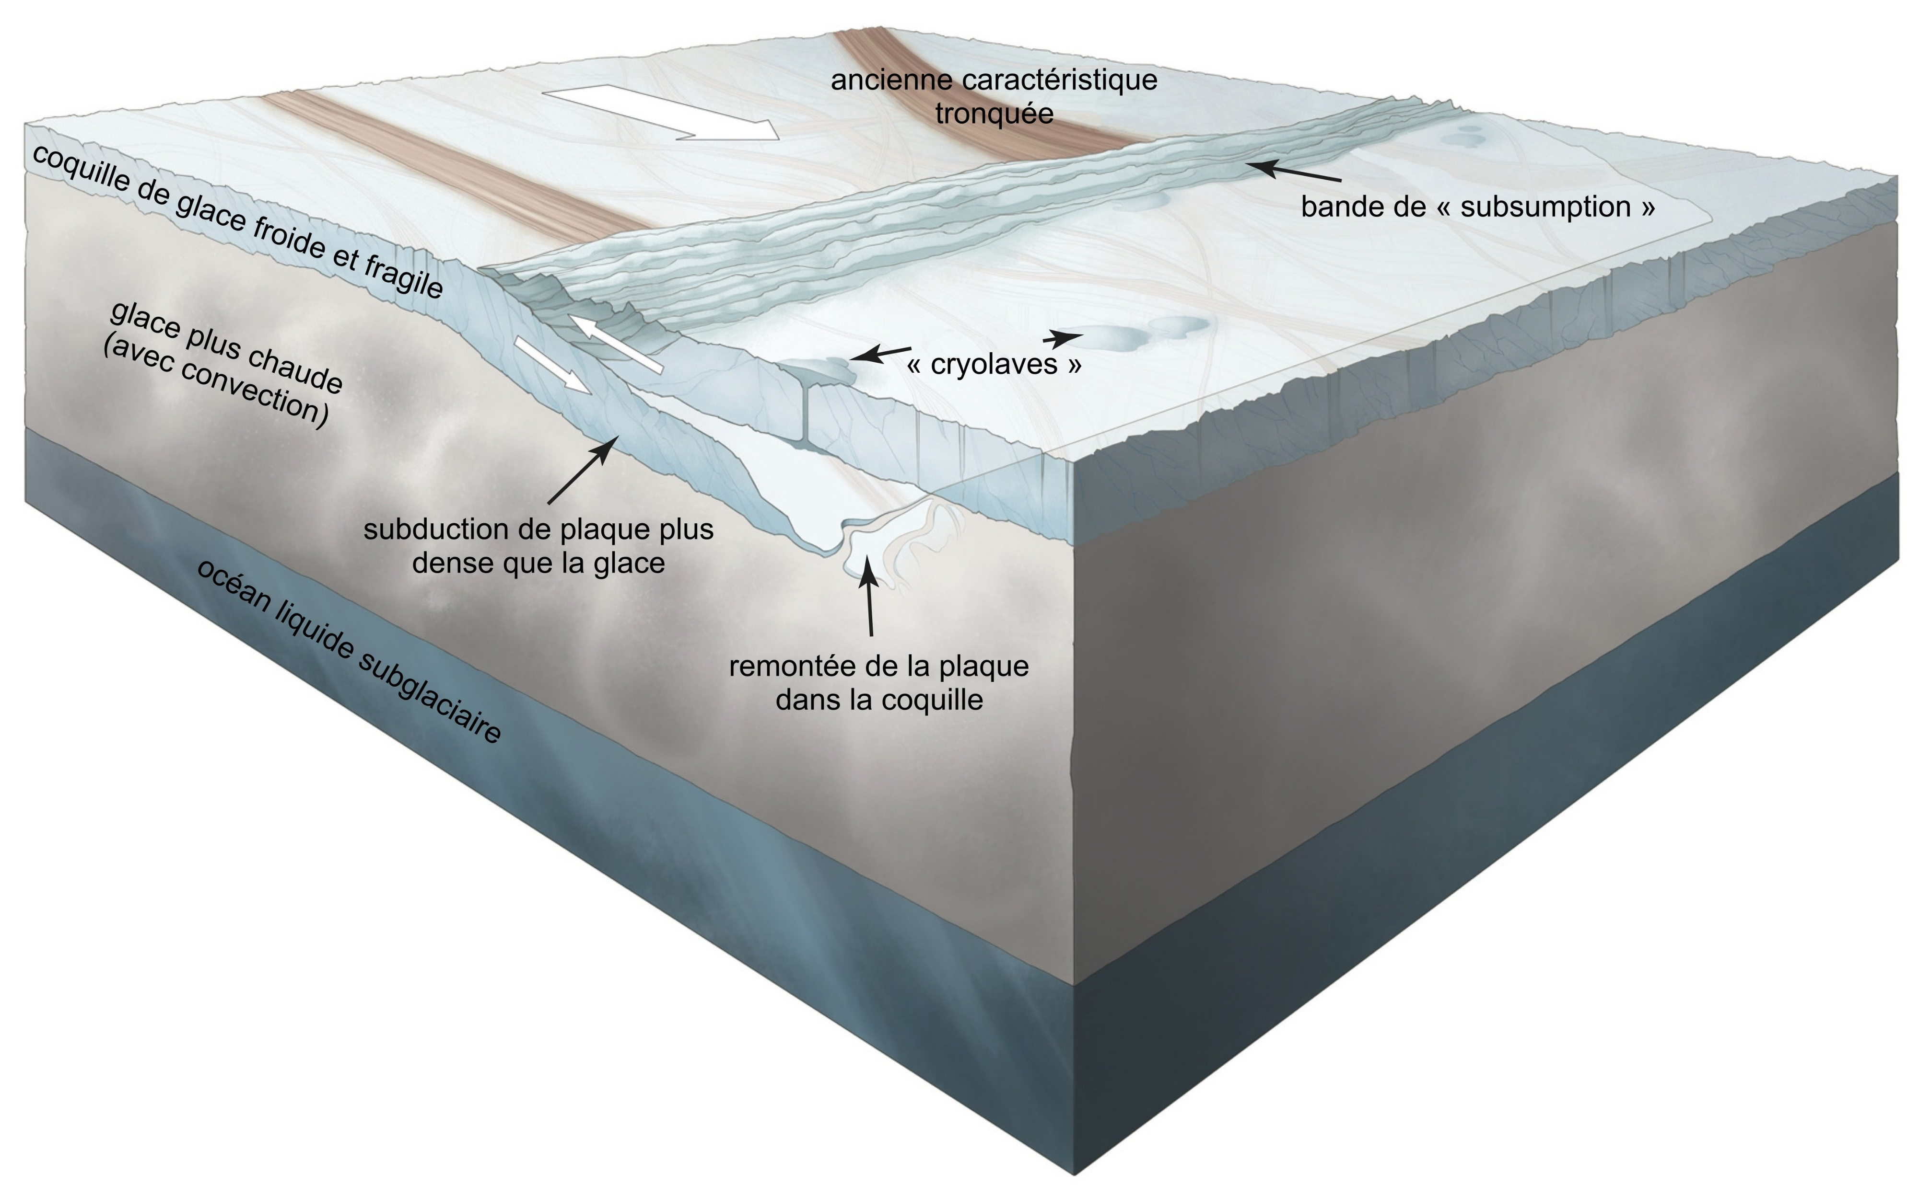
Intérieur hypothétique d’Europe

Slide 16
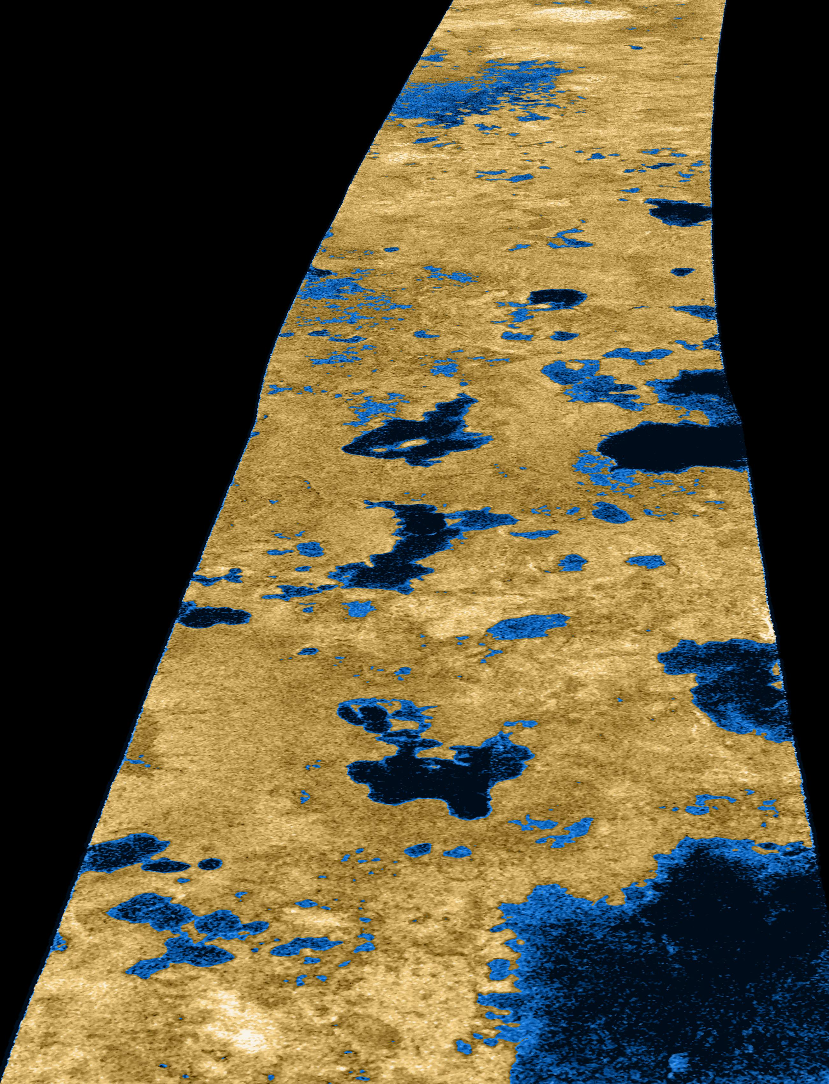
Titan : un monde aux deux océans
Une lune unique
  Atmosphère dense (azote + méthane)
  Climat actif : nuages, pluie, rivières… de méthane liquide
Des mers en surface
  Lacs et mers de méthane/éthane dans l’hémisphère nord
    → Confirmés par Cassini (ex : Kraken Mare)
  Un véritable cycle hydrologique… sans eau (en surface)
Un océan d’eau sous la glace
  Données de Cassini : croûte glacée flottant sur un océan profond d’eau liquide, probablement salée + ammoniac
  Océan interne situé 50 à 100 km sous la surface
  Enfermée entre des couches de glace
    → contact avec la roche incertain

Slide 17
Corps céleste | État de l’eau | Contact roche/eau ? | Missions clés
Terre | 3 états | Oui | -
Lune | Solide | - | LRO, Chandrayaan, Artemis
Mars | Solide | - | MRO, Curiosity, Perseverance
Comètes | Solide | - | Rosetta, Deep Impact
Europe (Jupiter) | Liquide | Oui | Galileo, Europa Clipper
Encelade (Saturne) | Liquide | Oui | Cassini
Ganymède (Jupiter) | Liquide | ❌ Pris entre glaces | JUICE
Titan (Saturne) | Liquide ? | ❓ Incertain | Cassini, Dragonfly

Slide 18
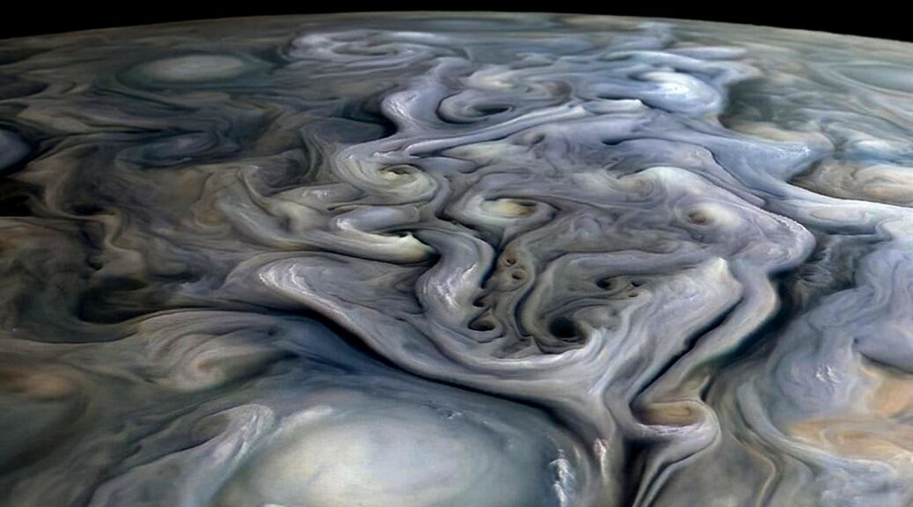
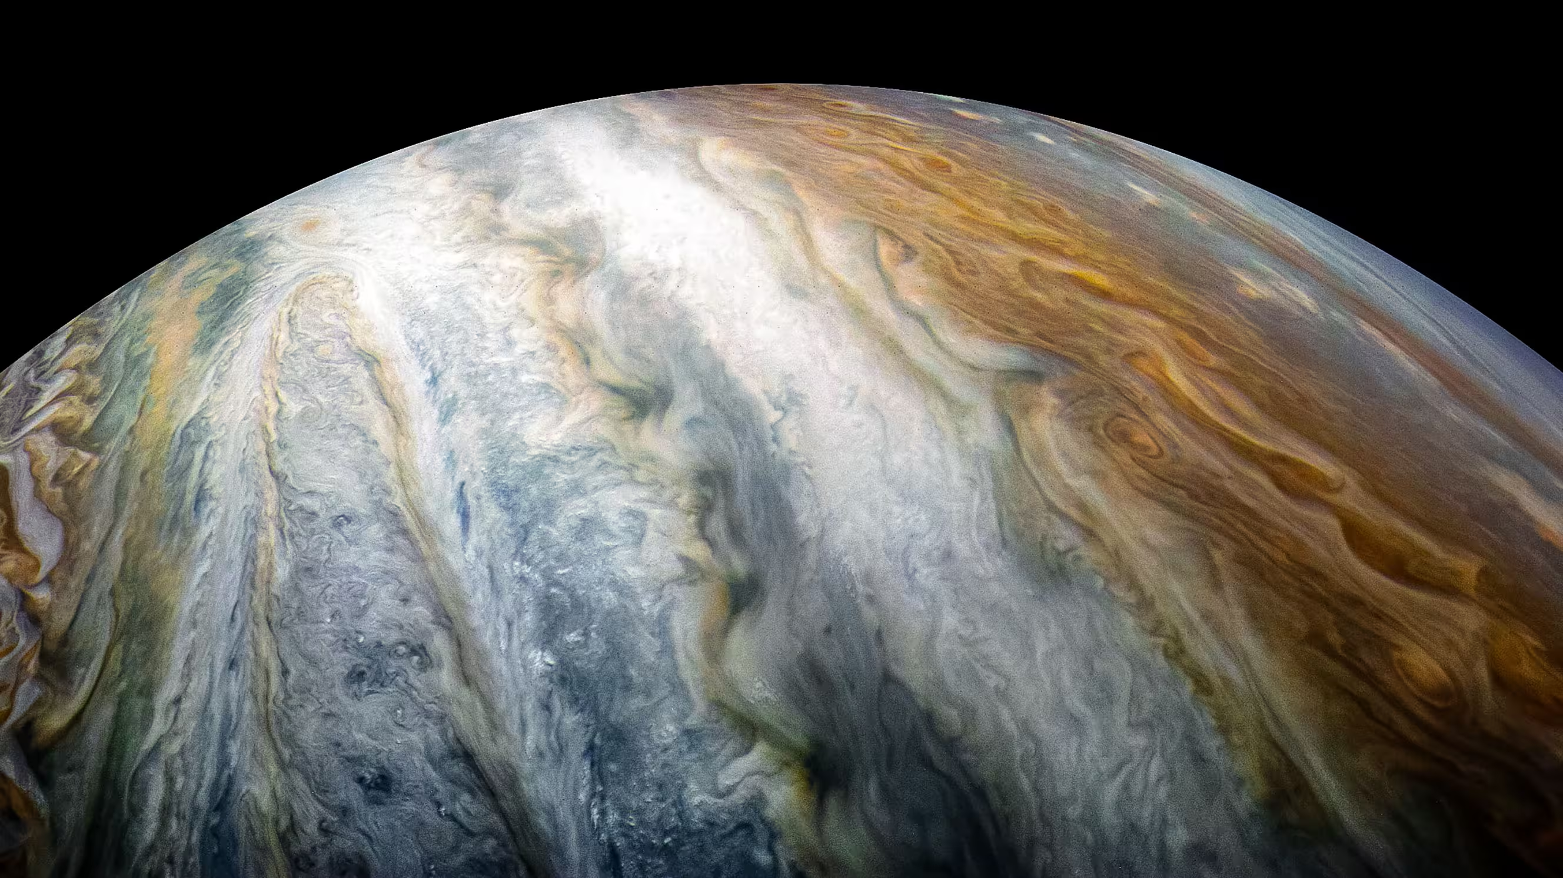
Des océans… gazeux ?
Des couches fluides profondes
  Les planètes géantes (Jupiter, Saturne, Uranus, Neptune) n’ont pas de surface solide
  Leur atmosphère forme une masse fluide en perpétuel mouvement, avec vagues, tourbillons, couches superposées
Jupiter : un monde d’écoulements
  Images de la sonde Juno → révélations sur la profondeur et la structure des courants
  Bandes colorées, grandes taches et jets d'altitude : ressemblent aux courants océaniques terrestres
  Ces « océans de gaz » s'étendent sur plusieurs milliers de kilomètres de profondeur
Pas d’eau liquide, mais…
  Des nuages d’ammoniac, de vapeur d’eau, d’hydrogène et d’hélium
  À certaines profondeurs, des modèles suggèrent la présence d’une couche d’eau supercritique

Slide 19
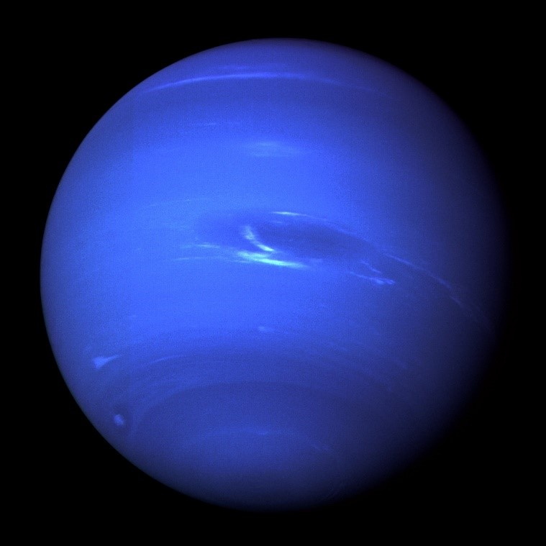

Slide 20
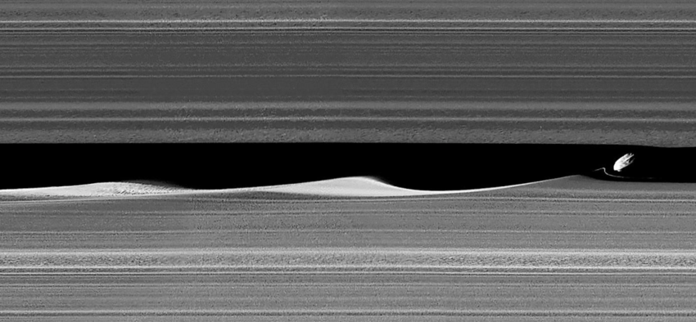
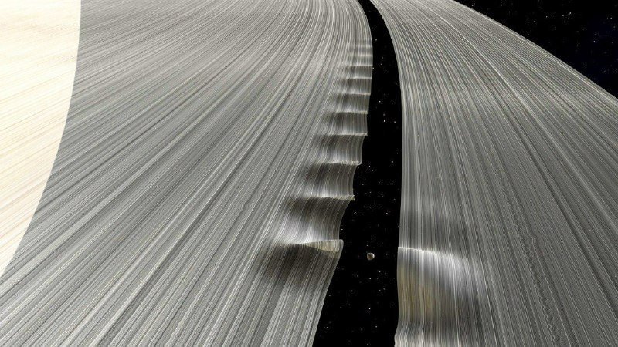
Les vagues des anneaux de Saturne
Des anneaux… qui ondulent
  Les anneaux de Saturne ne sont pas plats comme des disques rigides
  Ils présentent des vagues, ondulations, spiralements, observés avec une grande précision par la sonde Cassini
Lunes bergères et résonances
  Certaines petites lunes (ex. Pan, Daphnis, Prométhée) se déplacent à l’intérieur ou au bord des anneaux
    → Elles créent des vagues de matière, comme des « remous » dans un fluide
  Ces lunes, dites bergères, sculptent des « lacunes » ou « divisions » (ex. : division d’Encke)
Un océan… solide ?
  Un comportement dynamique, fluide, résonant, très proche des ondes dans un océan
  Même si les particules sont solides, les anneaux se comportent collectivement comme un fluide

Slide 21
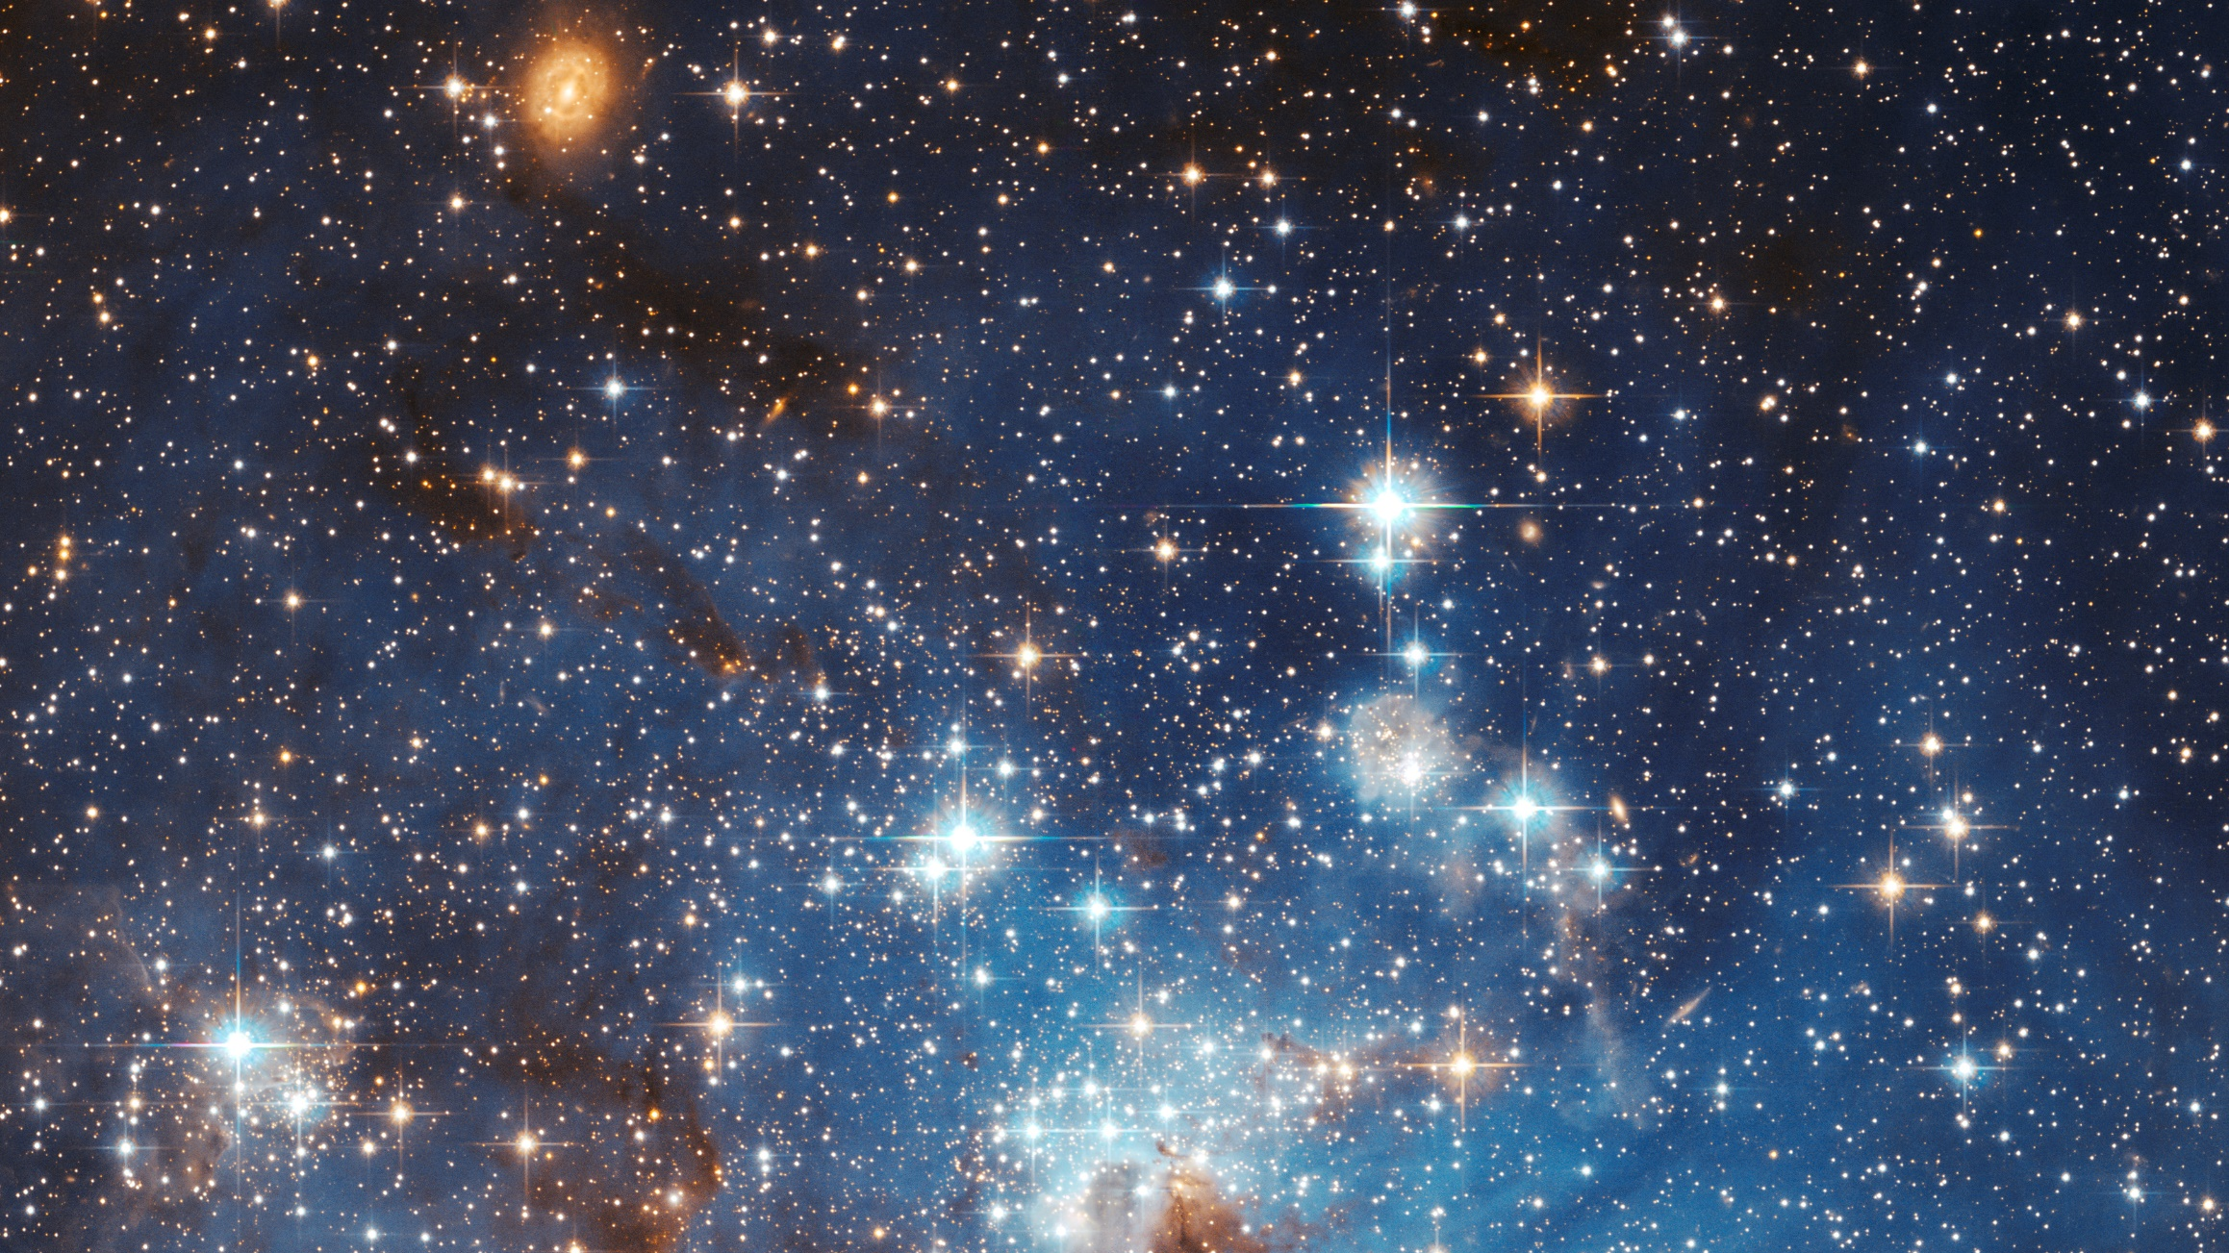

Slide 22
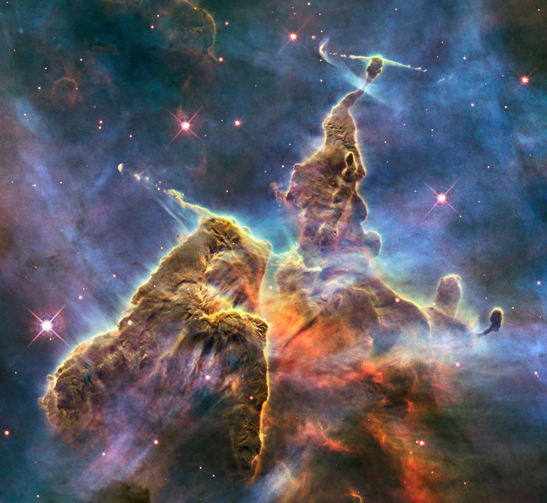
Les mers invisibles du ciel : l’eau dans les nébuleuses
Des réservoirs invisibles
  Les nuages interstellaires froids contiennent de la glace d’eau sur les grains de poussière
  Une eau présente en quantité, répartie sur des régions immenses du ciel
Comment la voit-on ?
  Télescopes : Herschel, ALMA, JWST
  L’eau se révèle par ses raies spectrales infrarouges et submillimétriques
Une matière première pour les planètes
  Ces océans glacés diffus nourrissent la formation des étoiles et des systèmes planétaires
  L’eau y est ancienne, bien avant l’apparition des mondes

Slide 23
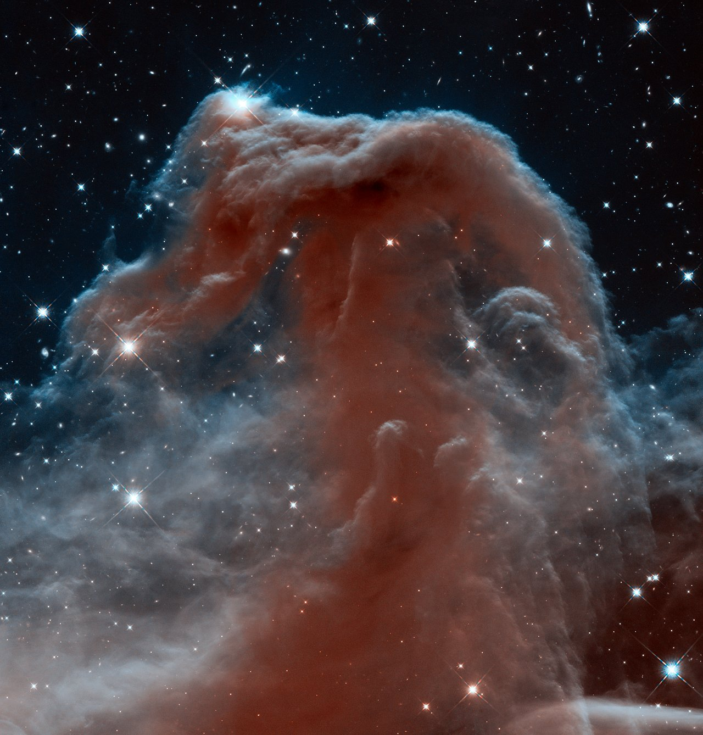
La Tête de Cheval : un océan du ciel
Un nuage sombre sculpté par la lumière
  Située dans la constellation d’Orion, à ~1 300 années-lumière
  Forme caractéristique de tête de cheval due à une colonne de gaz froid et de poussière
  Bordée par le rayonnement d’étoiles jeunes
    → apparition de structures en forme de vagues ou de crêtes
JWST : une vision en relief
  Images infrarouges récentes du télescope spatial James Webb
    → Détails saisissants de masses fluides ondulantes
  On y voit des plis, des arcs, des écoulements, rappelant les vagues d’un océan de gaz

Slide 24
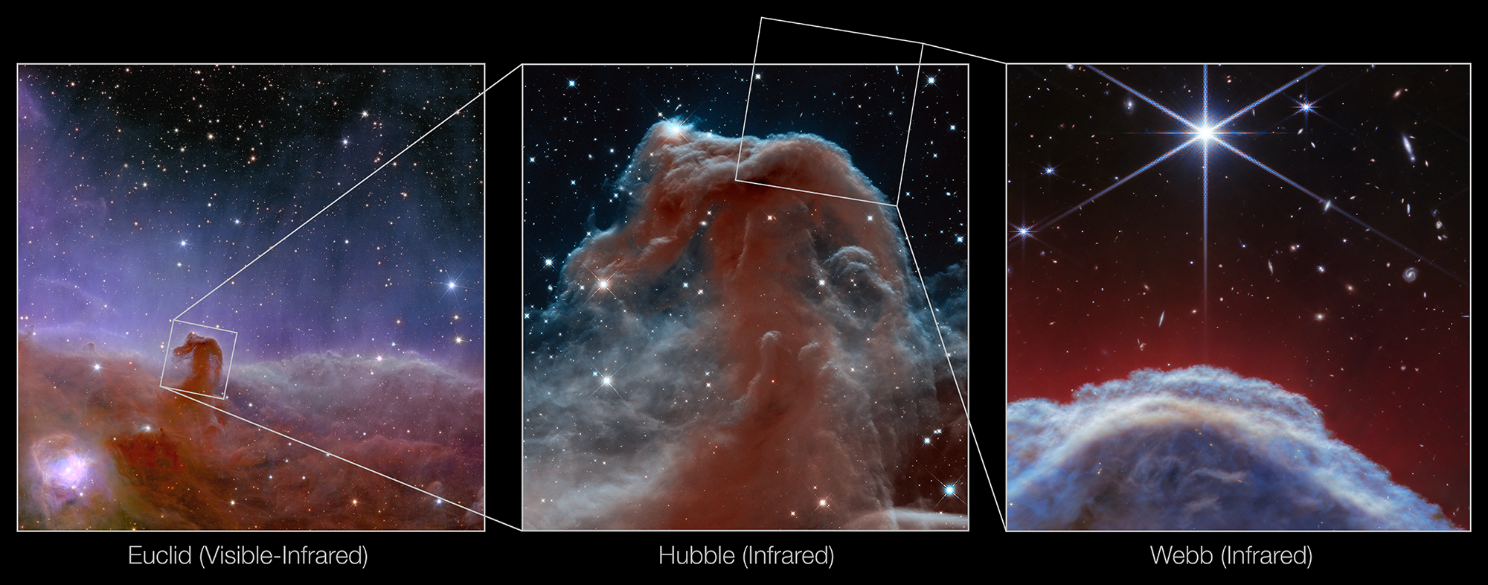

Slide 25
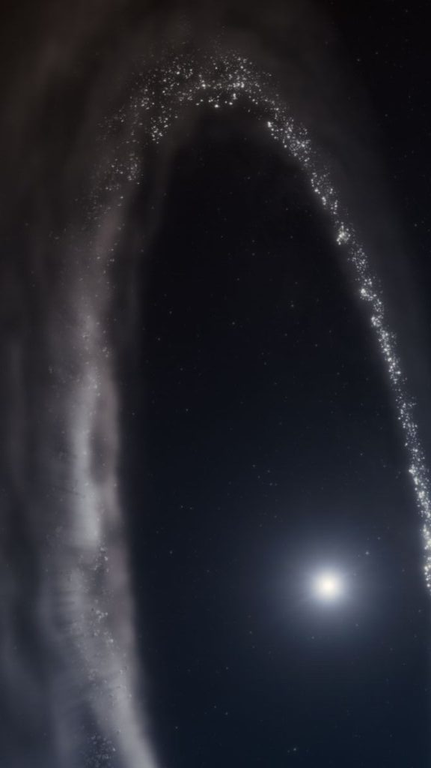
Disques protoplanétaires : des berceaux d’eau
Des disques riches en gaz, poussières… et en eau
  Les disques protoplanétaires sont les lieux de formation des planètes
  On y trouve de la glace d’eau et de la vapeur dans certaines zones
Découvertes récentes
  JWST (2025) : détection de glace d’eau cristalline autour de l’étoile HD 181327
  Télescopes : ALMA, JWST, Spitzer
    → Observation directe des raies de l’eau dans l’infrarouge
Ligne des glaces = frontière cruciale
  Zone où l’eau passe de l’état gazeux à solide
    → Détermine où se forment planètes rocheuses ou géantes gazeuses
  Au-delà : les planètes peuvent accumuler plus de glace et de gaz

Slide 26
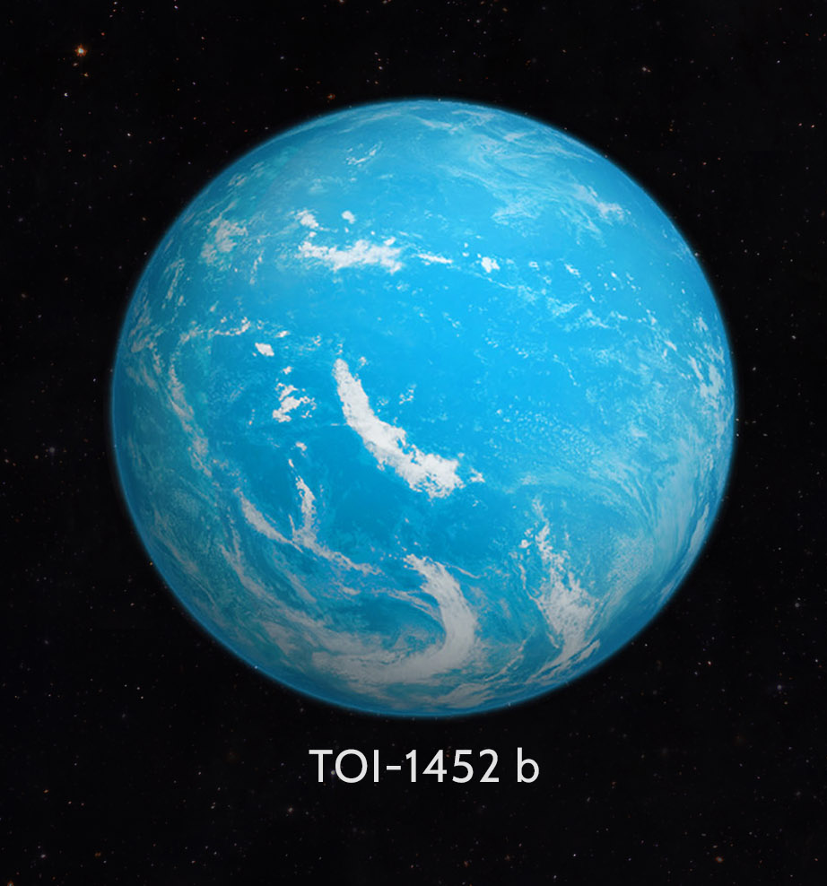
Exoplanètes océans : des mondes d’eau à perte de vue
Des planètes entièrement bleues ?
  Appelées « planètes océans »
  Modèles théoriques et observations suggèrent l’existence de planètes sans continents, avec des océans globaux de plusieurs centaines de kilomètres de profondeur
Comment les détecte-t-on ?
  Par analyse de la densité moyenne (rayon + masse) → trop faible pour être uniquement rocheuse
  Atmosphères analysées par transit : présence possible de vapeur d’eau
Exemples de candidates
  TOI-1452 b (2022) : planète d’environ 70 % d’eau, à 100 al
  Kepler-22 b, GJ 1214 b : exoplanètes de type sub-neptunien à la densité compatible avec de l’eau
    → Pas encore confirmées, mais prometteuses

Slide 27
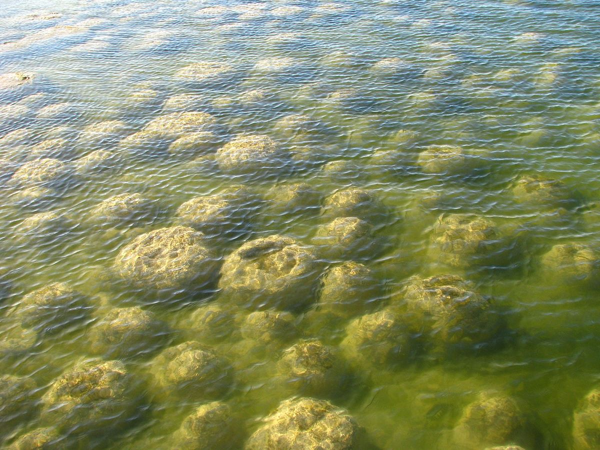
L’eau : la boussole pour trouver la vie
Pourquoi l’eau ?
  Solvant idéal pour la chimie du vivant : elle dissout, transporte, stabilise
  Présente dans toutes les formes de vie connues sur Terre
    → Sans eau, pas de vie telle qu’on la connaît
Objectif des missions modernes
  Chercher des signes d’eau (passée ou actuelle) sur Mars, Europe, Encelade, Titan…
  Étudier les atmosphères exoplanétaires à la recherche de vapeur d’eau
Et si l’eau ne suffisait pas ?
  D’autres conditions sont nécessaires (énergie, molécules organiques, stabilité)
  Mais l’eau reste la première étape : là où elle est, on a une chance de trouver le reste

Slide 29
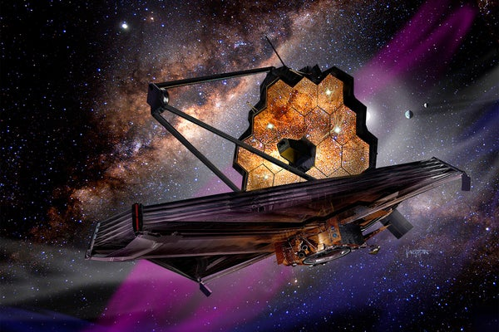
JWST : à la recherche d’eau dans l’Univers
Un télescope pour voir l’invisible
  Lancement : 2021, collaboration NASA–ESA–CSA
  Spécialisé dans l’infrarouge, il perce les nuages de gaz et de poussières
Ce qu’il détecte :
  Glace d’eau cristalline autour d’étoiles jeunes (ex : HD 181327, mai 2025)
  Vapeur d’eau dans des exoplanètes, des disques protoplanétaires, des nébuleuses
  Il observe des mondes aquatiques potentiels à des centaines d’années-lumière

Slide 30
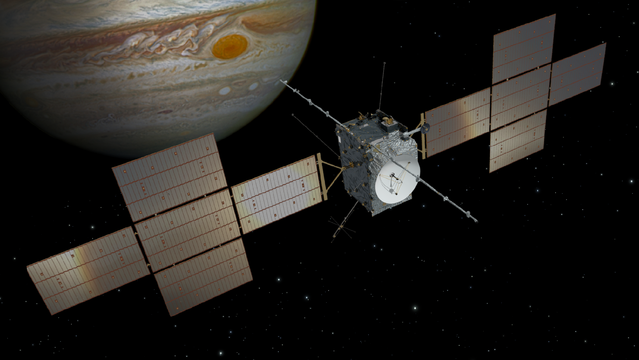
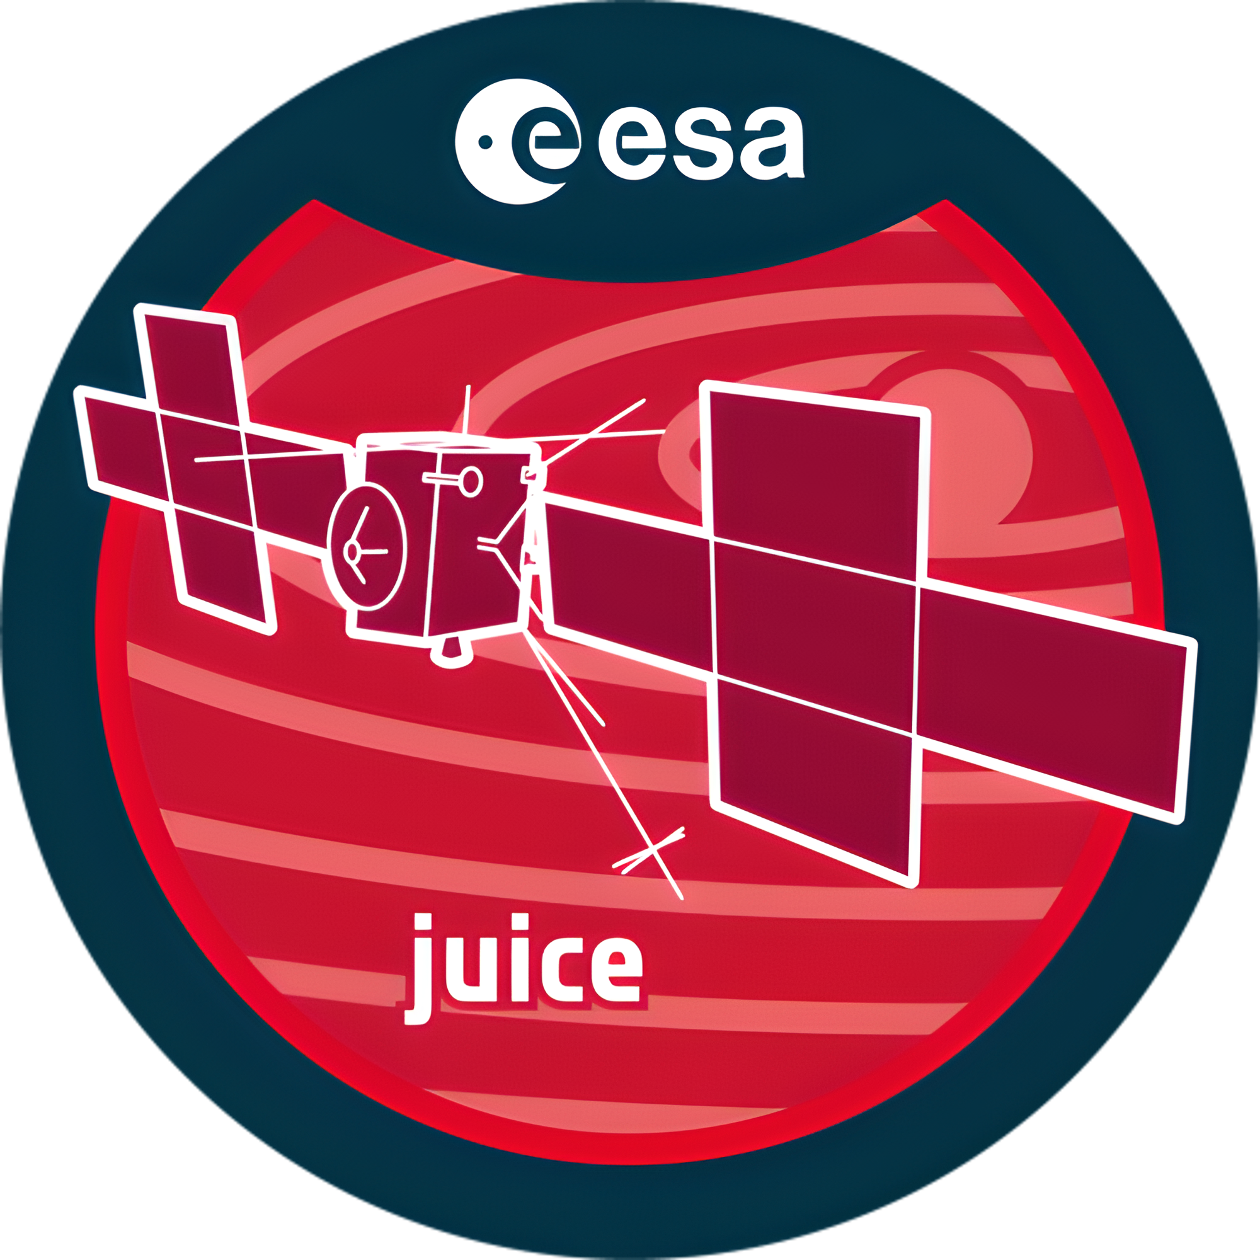
JUICE : vers les lunes océans de Jupiter
Une mission ESA
  JUICE = JUpiter ICy moons Explorer
  Lancée en avril 2023, arrivée prévue en 2031
  Objectif : étudier Ganymède, Europe et Callisto – trois lunes glacées aux intérieurs prometteurs
Des cibles remplies de mystères
  Ganymède : océan enfoui sous des couches de glace, champ magnétique propre
  Europe : fissures, geysers, océan global en contact avec la roche
  Callisto : moins active, mais peut-être un réservoir profond d’eau

Slide 31
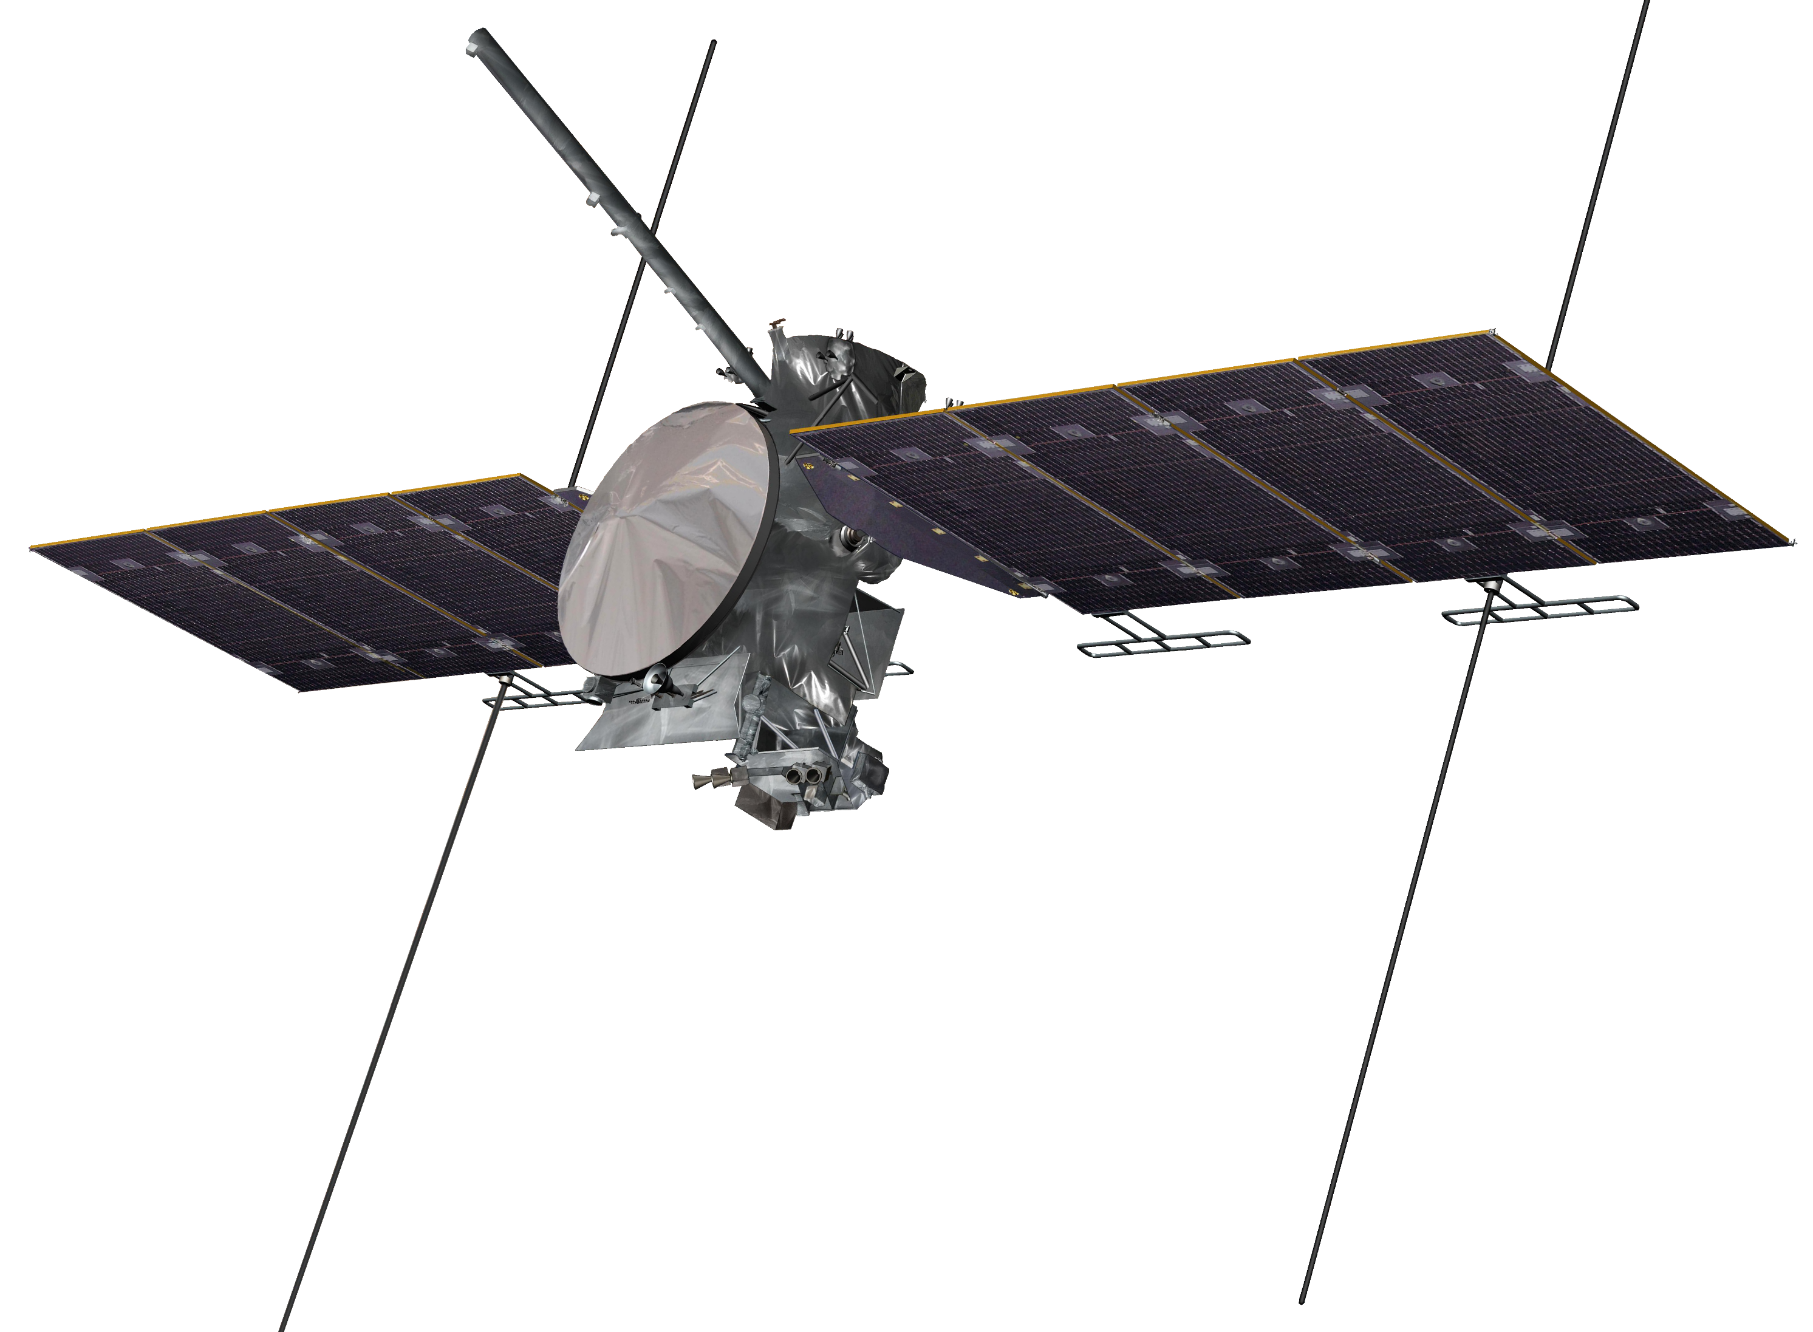
Europa Clipper : cap sur un océan enfoui
Lancée avec succès
  14 octobre 2024, Falcon Heavy depuis Cap Canaveral
  Déjà en route vers Jupiter → arrivée prévue en avril 2030
Que va faire Europa Clipper ?
  Quelque 49 survols rapprochés de la surface d’Europe
  Instruments : radar, spectromètres, caméras haute résolution, magnétomètre…
  Objectif : cartographier la glace, détecter les panaches, analyser la salinité et l’épaisseur de l’océan

Slide 32
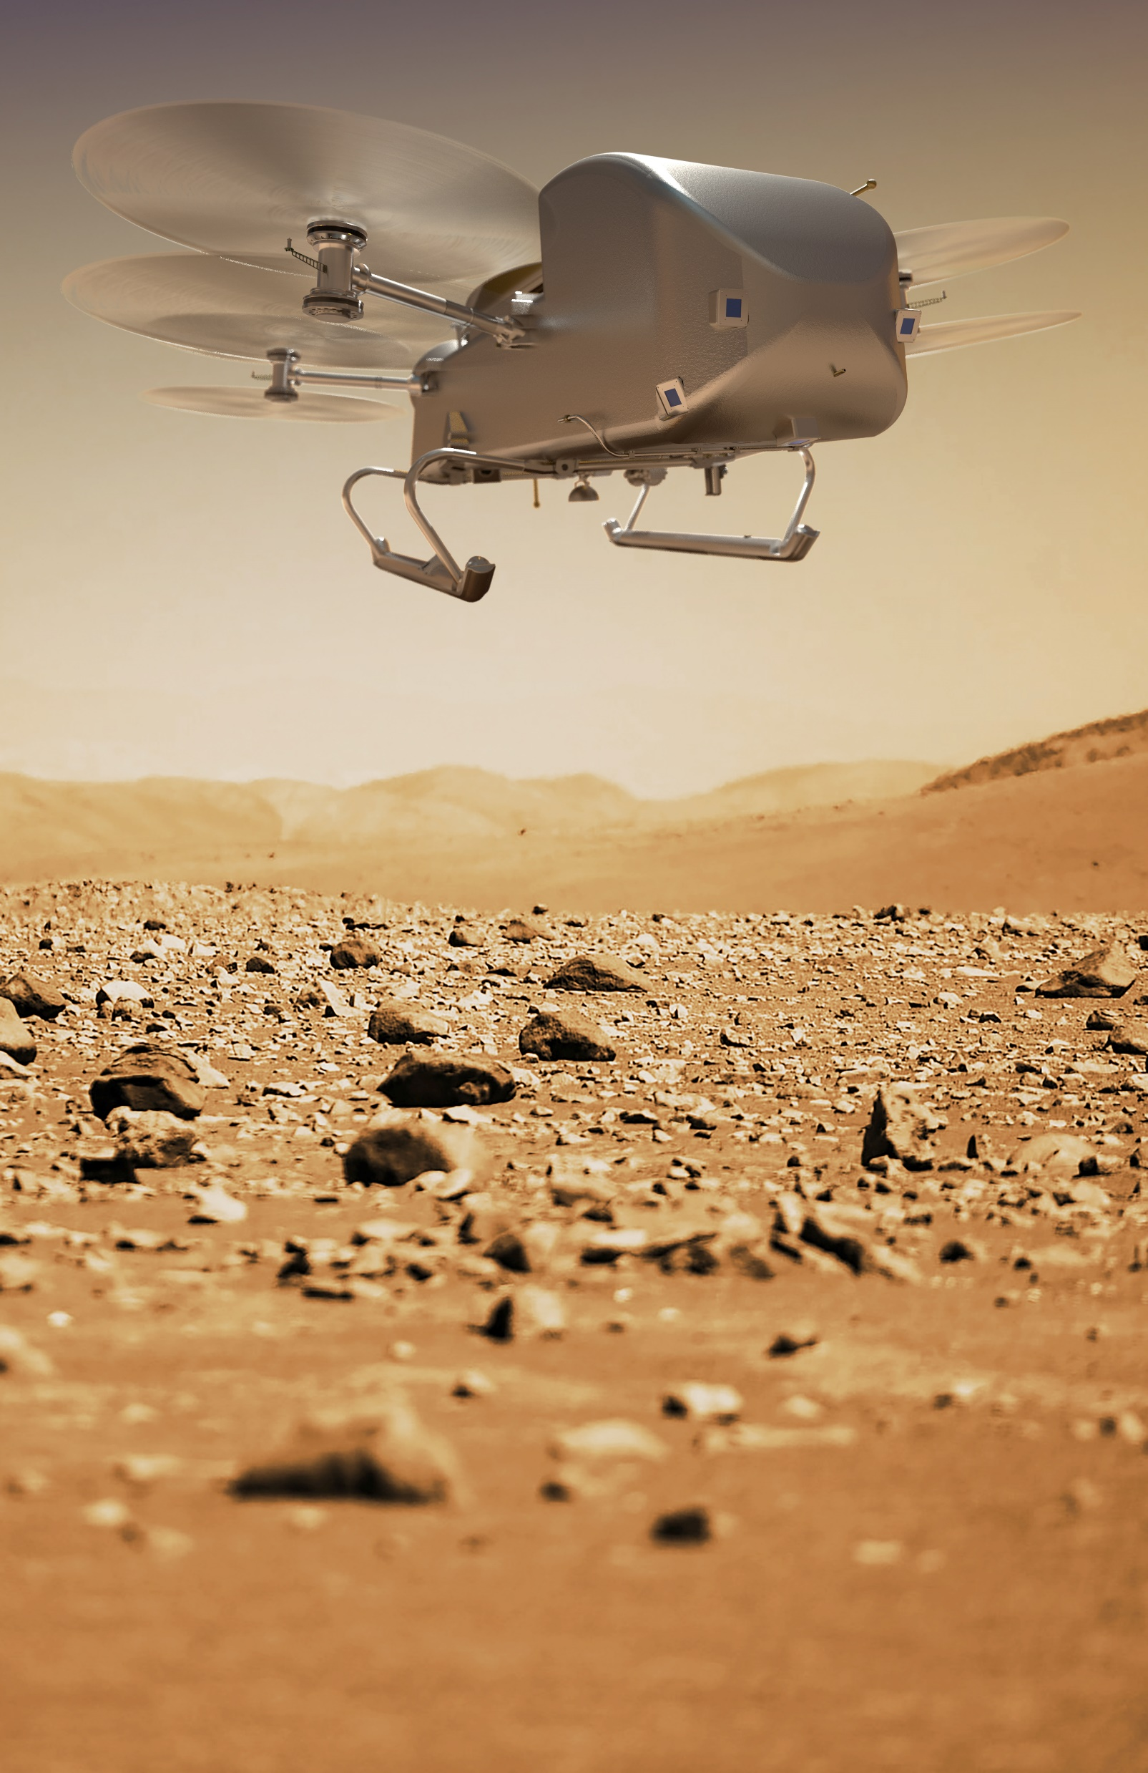
Dragonfly : un drone dans les airs de Titan
Titan, une Terre étrange
  Atmosphère dense, climat actif, mers de méthane en surface
  Un océan d’eau liquide enfoui sous la glace, enrichi en ammoniac
Dragonfly, une mission inédite
  Lancement prévu : 2028 – arrivée sur Titan : vers 2034
  Un drone-hélicoptère à huit rotors, capable de voler d’un site à l’autre
  Inspiré du succès de Ingenuity sur Mars, mais à grande échelle
Objectifs scientifiques
  Étudier la chimie organique de surface
  Analyser les dunes, lacs, anciens lits de rivières
  Comprendre les conditions prébiotiques potentielles de Titan

Slide 34
Merci !

